Slide 1
El Barroco. Aspectos generales
Contexto de decadencia política española
Temática del desengaño
Visión pesimista de la vida
Vuelta al teocentrismo
Gusto por lo elaborado y lo artificial
Contrastes violentos

Slide 2
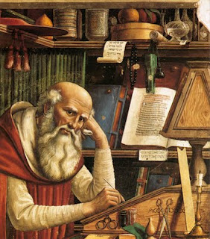
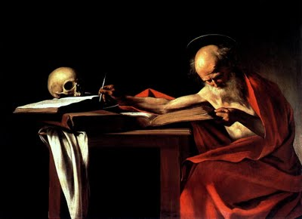
Renacimiento y Barroco San Jerónimo (Ghirlandaio / Caravaggio)

Slide 3
Mapa de la literatura barroca
La poesía española del Barroco:
1.1. Culteranismo: Góngora.
1.2. Conceptismo: Quevedo.
1.3. Vida y obra: Lope de Vega
2. La prosa española del Barroco:
2.1. La novela picaresca (II): Guzmán de Alfarache; El Buscón.
2.2. La novela-marco: María de Zayas.

Slide 4
3. El teatro español del Barroco:
3.1. La comedia nueva: Lope de Vega.
3.2. El teatro filosófico: Calderón de la Barca.

